Slide 1
Shahrisabz davlat pedagogika instituti MI yo'nalishi 302-guruh talabasi Turayeva Nozimaning veb texnologiyalari fanidan tayyorlagan mustaqil ishi.

Slide 2

Web ilovalar ishlab chiqishda Javascriptning jQucry kutubxonasidan foydalanish va uning imkoniyatlari bilan tanishish.

Slide 3
Reja:
1.avascript haqida tushuncha.
2.Javascriptning jQucry kutubxonasidan foydalanish.

Slide 4
JavaScript - bu interaktiv va dinamik veb-saytlarni yaratish uchun keng qo'llaniladigan dasturlash tili. U birinchi marta 1995 yilda Brendan Eich tomonidan ishlab chiqilgan va hozirda ECMAScript standartlari organi tomonidan qo'llab-quvvatlanadi.

Slide 5

JavaScript barcha asosiy veb-brauzerlar tomonidan qo'llab-quvvatlanadigan yuqori darajali, talqin qilingan dasturlash tilidir.

Slide 6
JavaScript asosan veb-brauzerda ishlaydigan mijoz tomoni skriptlarini yaratish uchun ishlatiladi. Bu shuni anglatadiki, u serverda emas, balki foydalanuvchining kompyuterida bajariladi. Bu foydalanuvchi tajribasini tezroq va sezgirroq

Slide 7
qilish imkonini beradi, chunki kod to'g'ridan-to'g'ri brauzerda serverga borishni talab qilmasdan ishlashi mumkin. Bundan tashqari, JavaScript-dan Node.js kabi texnologiyalar yordamida server tomonidagi skriptlarni yaratish uchun foydalanish mumkin.

Slide 8
JavaScript — nisbatan sodda sintaksisga ega boʻlgan universal dasturlash tili. Unda deyarli hamma narsa: frontend, bekend, oʻyinlar, messenjer uchun botlar va hatto mobil ilovalarni yozish mumkin. Kutubxona va freymvorklar dasturlashni osonlashtirishga yordam beradi.

Slide 9
Maqolada ularning eng ommabop va foydalilarini koʻrib chiqamiz, shuningdek, JS uchun resurslarga ega repozitoriylarni tavsiya qilamiz.

Slide 10
Kutubxona — muayyan bir dasturlash tili uchun funksiya, kichik dastur va obyektlar toʻplami. Har bir kutubxona maʼlum bir muammoni hal qilish uchun yaratiladi. Masalan, biri yordamida grafik interfeysni tezda dasturlash mumkin.
1
2
3
4
5
6

Slide 11
Boshqasi esa dasturlarga yanada aniq hisob-kitob uchun kengaytirilgan matematik funksiyalarni qoʻshadi. Kutubxonalar yordamida koddan qayta foydalanish va bu orqali vaqtni tejash mumkin. Masalan, onlayn doʻkon uchun toʻlovlarni qayta ishlash murakkab mexanizmini amalga oshirish kerak.

Slide 12
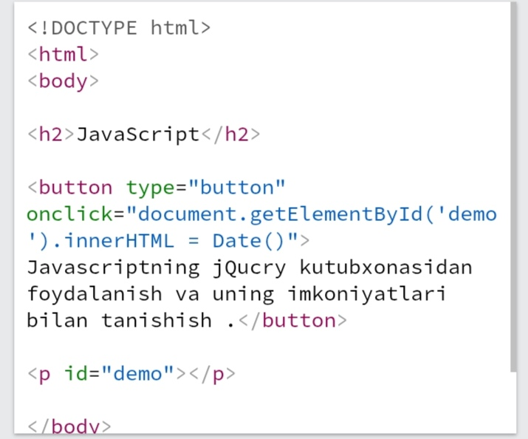

Slide 13
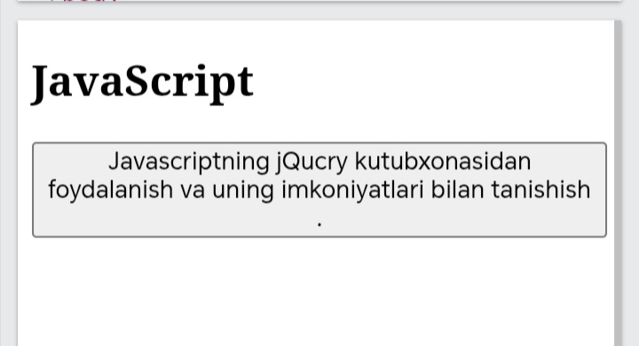

Slide 14
Deyarli barcha dasturlash tillarining muammolaridan biri suzuvchi nuqta qiymatlarining notoʻgʻri hisoblanishidir. Bu barcha ilovalar, ayniqsa, pul hisob-kitobi bilan bogʻliq boʻlgan bank va internet-doʻkonlar uchun dolzarb mavzudir.

Slide 15
Yaxlitlash xatosi hisobga olinmasa, 100 rubl oʻtkazma qilinganda pul miqdori 99.99 ga aylanishi mumkin va tranzaksiya miqdori aslida 1 rublga kam boʻladi. 100 rubl oʻrniga 100 000 ni tasavvur qilsak-chi? Suzuvchi nuqta qiymatlari bilan ishlashning turli usullari mavjud.

Slide 16
JavaScriptʼda matematik funksiyalar koʻp oʻrnatilmagan. Shu sababli yetishmayotgan funksiyalarni mustaqil yozish yoki shunchaki math.js kutubxonasidan foydalanish mumkin. Unda kompleks son, matritsa, katta qiymat va boshqalar bilan ishlash uchun funksiyalar mavjud.

Slide 17
E'TIBORINGIZ UCHUN RAXMAT!
17

